Slide 1
光に関する物理について
宮脇 透

Slide 2
アジェンダ
光に関する物理
光に関する物理量
放射分析学に関する用語説明

Slide 3
1. 光に関する物理

Slide 4
光に関する物理
「光学」という分野で研究されている
幾何光学、波動光学、量子光学などが有名
現代のCGにおいては、幾何光学を用いることが多い
反射や屈折などを扱える
いわゆるレイトレーシング

Slide 5
2. 光に関する物理量

Slide 6
光の物理量
物理ベースのレンダリングをする際には「光の物理量」が重要
２つの分野が存在する
・放射分析学（Radiometry）
・測光学（Photometry）
違いは「人が光を知覚する特性」を考慮しているかどうか
「測光学」は上記特性を考慮する
CGで扱うのは「放射分析学」

Slide 7
3.放射分析学に関する用語説明

Slide 8
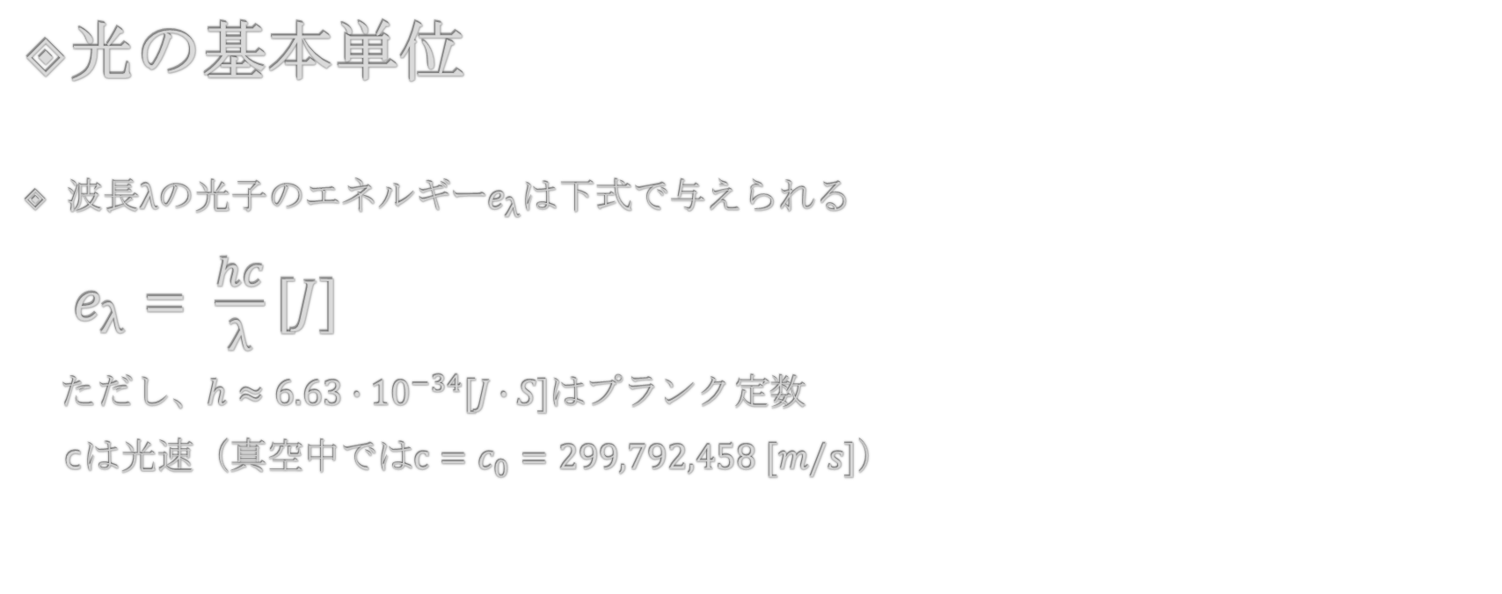
光子（Photon）
光の基本単位
波長$λ$の光子のエネルギー$e_{λ}$は下式で与えられる
$e_{λ}= \frac{hc}{λ}[J]$
$ただし、h≈6.63∙{10}^{−34}[J∙S]$はプランク定数
cは光速（真空中では$c=c_{0}=299,792,458 [m/s]$）

Slide 9
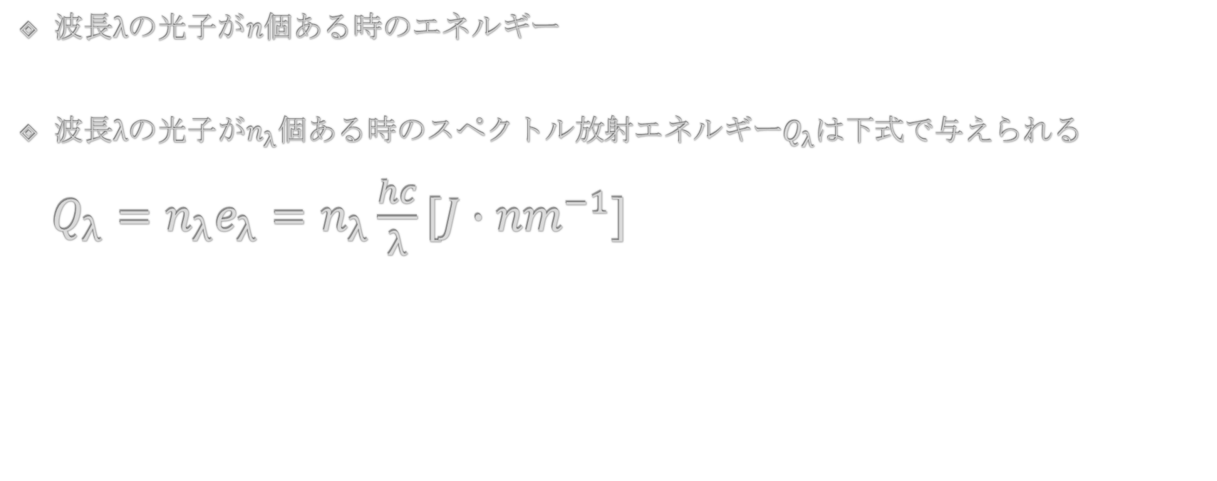
スペクトル放射エネルギー （Spectral Radiant Energy）
波長$λ$の光子$がn個$ある時のエネルギー
波長$λ$の光子が$n_{λ}個$ある時のスペクトル放射エネルギー$Q_{λ}$は下式で与えられる
$Q_{λ}=n_{λ}e_{λ}=n_{λ}\frac{hc}{λ}[J∙{nm}^{−1}]$

Slide 10
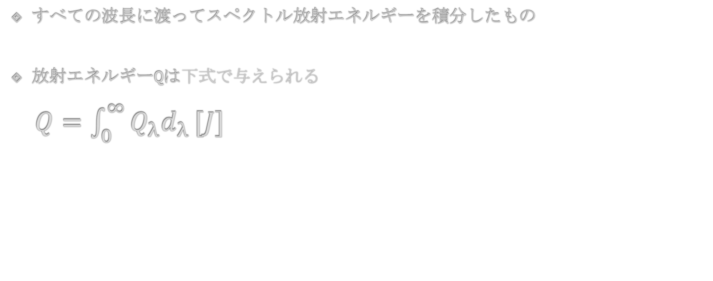
放射エネルギー（Radiant Energy）
すべての波長に渡ってスペクトル放射エネルギーを積分したもの
放射エネルギーQは下式で与えられる
$Q=\int_{0}^{∞}{Q_{λ}d_{λ}}[J]$

Slide 11
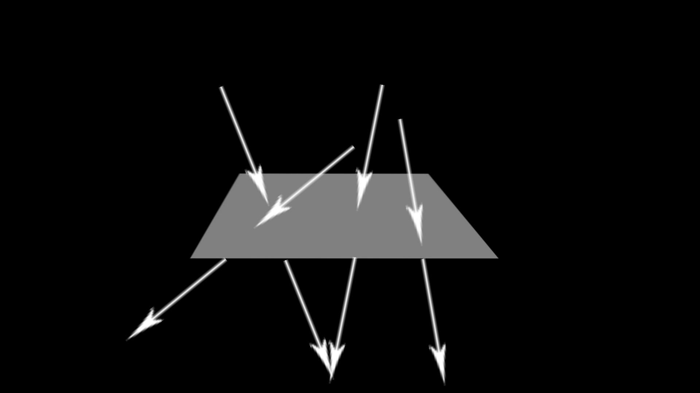

放射束（Radiant Flux）
単位時間あたりにある領域を通過する放射エネルギー
つまり、放射エネルギーを時間で微分したもの
放射束$Φ$は下式で与えられる
$Φ=\frac{ⅆQ}{ⅆt}[W]$

Slide 12
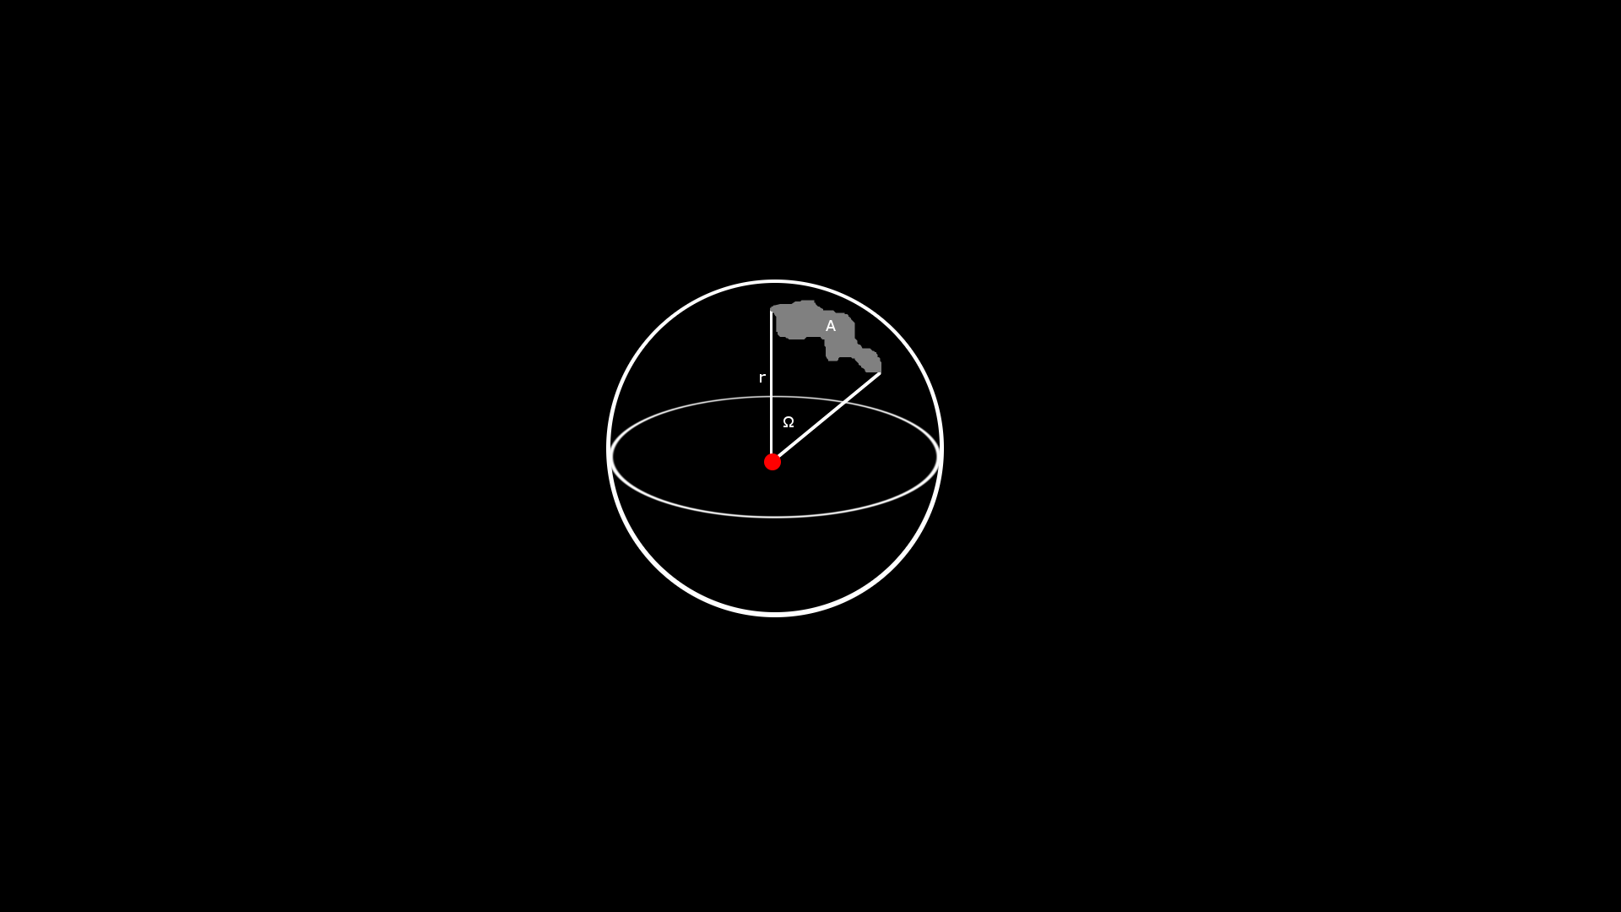

立体角（Solid Angle）
平面角（$[rad]$:ラジアン）の立体版
ある半直線が空間を動いた時に囲む領域のことを表す
領域の面積を$A、球$の半径を$r$とすると立体角$Ω$は下式で与えられる
$Ω=\frac{A}{r^{2}}[sr]$
$\left[sr\right]$:ステラジアン

Slide 13
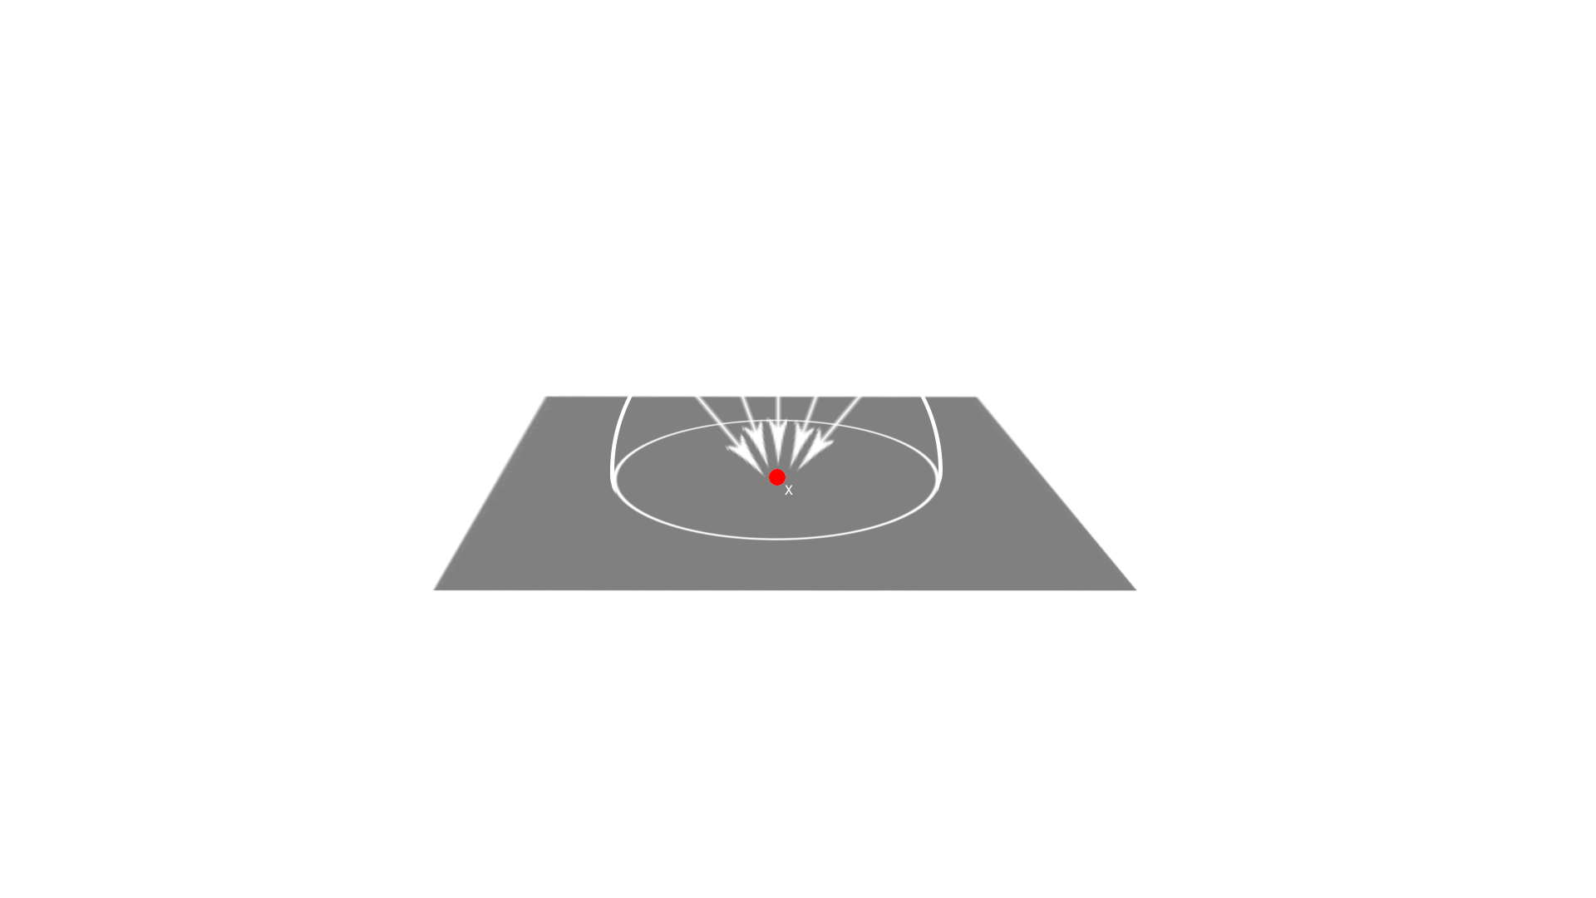

放射照度（Irradiance）
単位面積あたりの放射束
放射束$Φ、$単位面積$A$とすると放射照度$E(x)$は下式で与えられる
$E\left(x\right)=\frac{ⅆΦ}{ⅆA}[W∙m^{−2}]$

Slide 14

放射強度（Radiant Intensity）
単位立体角あたりの放射束
放射束$Φ、$単位立体角$\vec{ω}$とすると放射強度$I(\vec{ω})$は下式で与えられる
$I\left(\vec{ω}\right)=\frac{dΦ}{d\vec{ω}}[W∙{sr}^{−1}]$

Slide 15
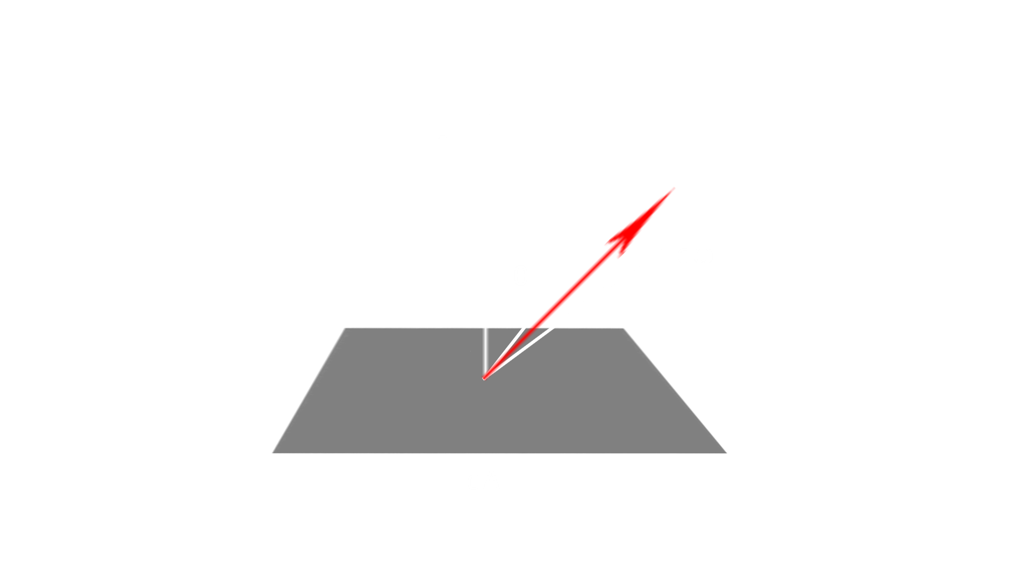

放射輝度（Radiance）
単位立体角あたり、単位投影面積あたりの放射束
単位立体角$d\vec{ω}$、単位投影面積$dA$、放射束$Φ$とすると放射輝度$L(x,\vec{ω}$)は下式で与えられる
$L\left(x,\vec{ω}\right)=\frac{d^{2}Φ}{\cos{θ}ⅆAⅆ\vec{ω}}[W∙m^{−2}∙{sr}^{−1}]$
重要
この値を求めることでピクセルの色を決定できる

Slide 16
参考資料
[1] Jensen H.W.(2002) 『フォトンマッピング-実写に迫るコンピュータグラフィックス』, オーム社.
[2] 鈴木 健太郎(2015) 『Computer Graphics Gems JP 2015』,pp3-29,株式会社ボーンデジタル.
[3] h013 『物理ベースレンダラedupt解説』, http://www.slideshare.net/h013/edupt-kaisetsu-22852235.
[4] 『memoRANDOM』, http://rayspace.xyz/CG/.

